Slide 1
발표 목적 : 팀 별로 개발한 Problem 해결 알고리즘에 대해 독창성, 효용성, 논리성 등을 검증
발표 단위 : 팀 별
발표 분량 : 총 20분(발표 15분, 질의응답 5분)
발표 자료 : PPT
양식 제공 (별도의 템플릿 사용 가능, 단 작성 항목은 누락되면 안 됨)
효율적인 질의응답을 위해 반드시 슬라이드 번호를 넣어주세요

Slide 2
프리젠테이션 평가표 (20점 만점, 성능평가 결과 반영)
평가 항목 | 배점
 | 상 | 중 | 하
발표자료 제출 시간과 발표 시간을 준수하였다. | 2 | 1.7 | 1.4
접근 방법(아이디어)가 독창적이고 참신하다. | 4 | 3.2 | 2.4
각 단계별 사용 목적이 명확하고 논리적이다. | 4 | 3.2 | 2.4
시각화가 합리적이고 독창적이다. | 2 | 1.6 | 1.2
알고리즘의 장단점 분석이 명확하게 되었다. | 2.8 | 2.2 | 1.6
팀 활동에 대한 요약이 잘 나타나있다. | 1.2 | 0.9 | 0.6
질문에 대한 답을 명확히 하였다. | 2 | 1.6 | 1.2
성능평가에서 상위 랭킹을 차지하였다. | 2 | 1.6 | 1.2

Slide 3
000을 이용한 비전 기반 면봉 카운터
O팀
팀원 : OOO
OOO
OOO
OOO

Slide 4
접근 방법 또는 아이디어
착안한 아이디어에 대한 요약
그림, 손 메모 등을 자유롭게 활용
몇 가지 도출된 안들이 있다면 그 중에서 최종 안을 선정하게 된 이유를 간단히 작성
최종 선정되지 않은 안들이 있다면 그 이유에 대해 간략히 언급

Slide 5
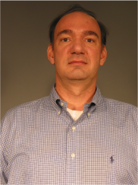



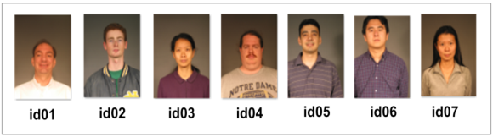
전체 흐름도
단계(=블록)들의 연결 및 흐름을 블록도로 표현한다
단계별로 입력과 출력을 그림 또는 텍스트로 표시
(예시)
…
Aligned
face image
얼굴검출/정렬
특징 추출
분류
입력
Face detection
Feature extraction
출력
Image or video frame
Classification
Class ID
Database

Slide 6
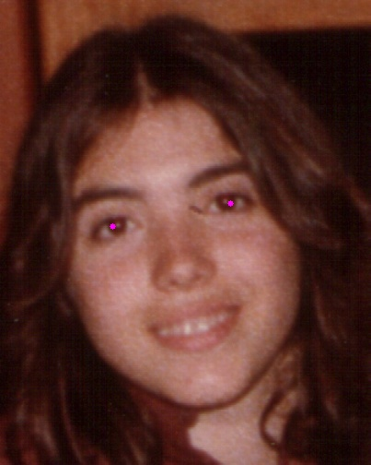
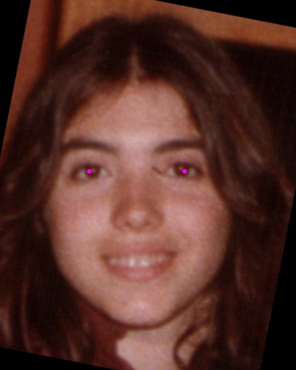
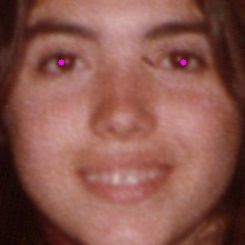
단계 별 알고리즘 설명
(가급적) 페이지 당 단계 하나를 설명한다
소스코드 대신 그림 위주로 핵심 내용만 설명할 것
(예시) 얼굴검출/정렬
1) 얼굴 영역으로부터
양쪽 눈 위치 예측
2) 양쪽 눈이 수평이 되고
눈 사이가 일정 간격이
되도록 박스 영역 지정
3) 박스 영역을 잘라내어
(crop) 정렬된 얼굴영상
생성

Slide 7
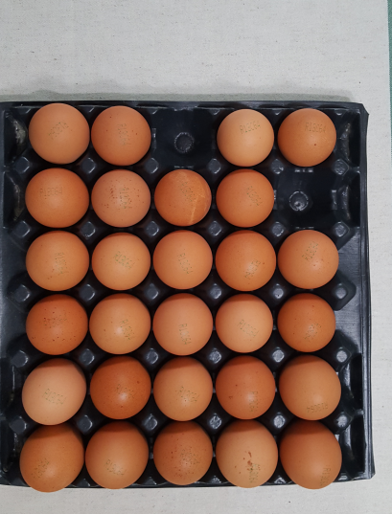
검사 결과
알고리즘 개발용 이미지들로 실험하여 얻은 시각화 결과를 나타낸다
알고리즘 중간 단계의 주요 시각화 결과들도 포함
(예시)
1
2
3
4
1
2
3
4
1
2
3
4
5
6
7
8
5
6
7
8
5
6
7
8
9
10
11
12
13
9
10
11
12
13
9
10
11
12
13
14
15
16
17
18
14
15
16
17
18
14
15
16
17
18
19
20
21
22
23
19
20
21
22
23
19
20
21
22
23
24
25
26
27
28
24
25
26
27
28
24
25
26
27
28

Slide 8
개발한 알고리즘의 장점
개발한 알고리즘의 특장점을 정확성 측면, 계산속도 측면, 구현의 용이성 측면 등에서 설명
그림을 활용하면 더욱 좋음
개발한 알고리즘의 단점(한계점)
개발한 알고리즘이 어떤 이미지 조건에서 잘 동작하지 않는지 등 한계점에 대해 설명
그림을 활용하면 더욱 좋음

Slide 9
PBL 팀 활동 요약
팀 활동 결과가 잘 드러나도록 작성한다
예시 : Problem 해결 시 겪었던 어려움과 이를 창의적으로 극복한 사례
예시 : 팀워크가 창의적으로 발휘된 사례
필요 시 팀원들과 의논하면서 작성한 자료들도 첨부
손으로 그린 그림 스캔, 이메일, 회의록, 단톡방 캡처 등

